Slide 1
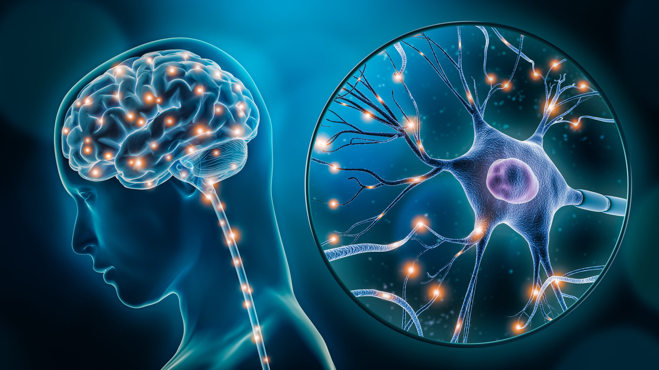
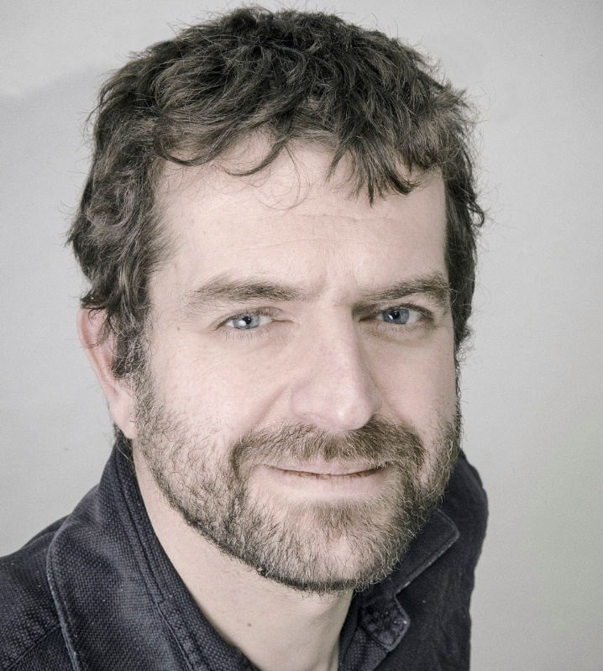
George Hlavacs
NEUROWETENSCHAP
…voor studiesuccess, studiegeluk en optimale productiviteit

Slide 2
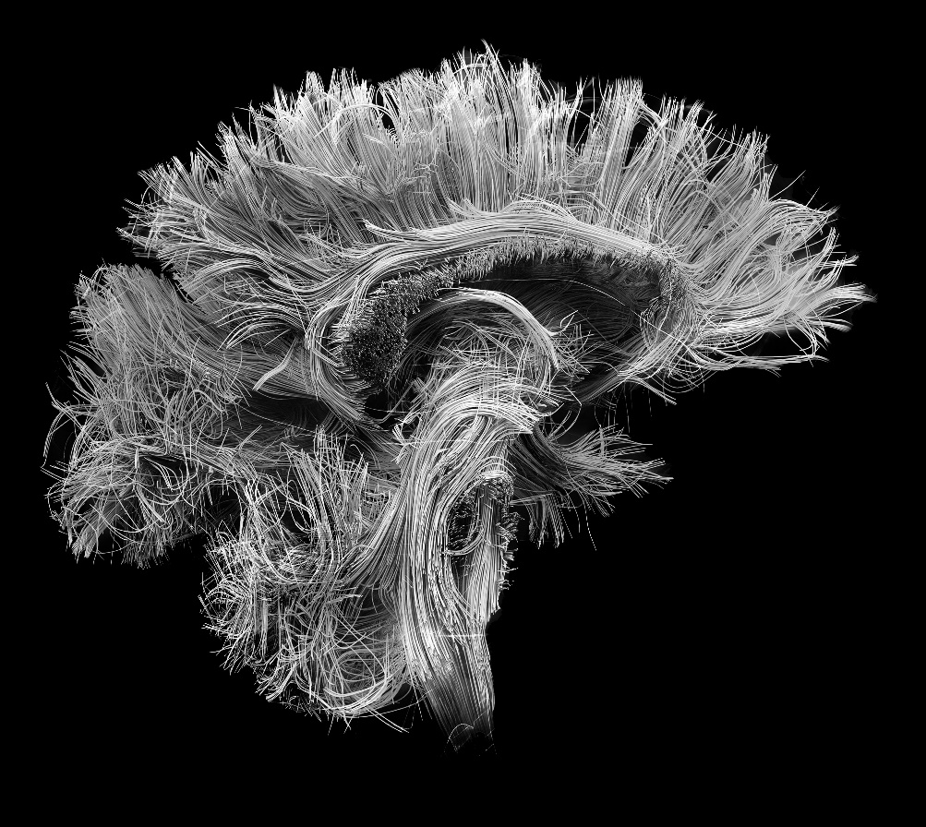
https://www.humanconnectome.org

Slide 3
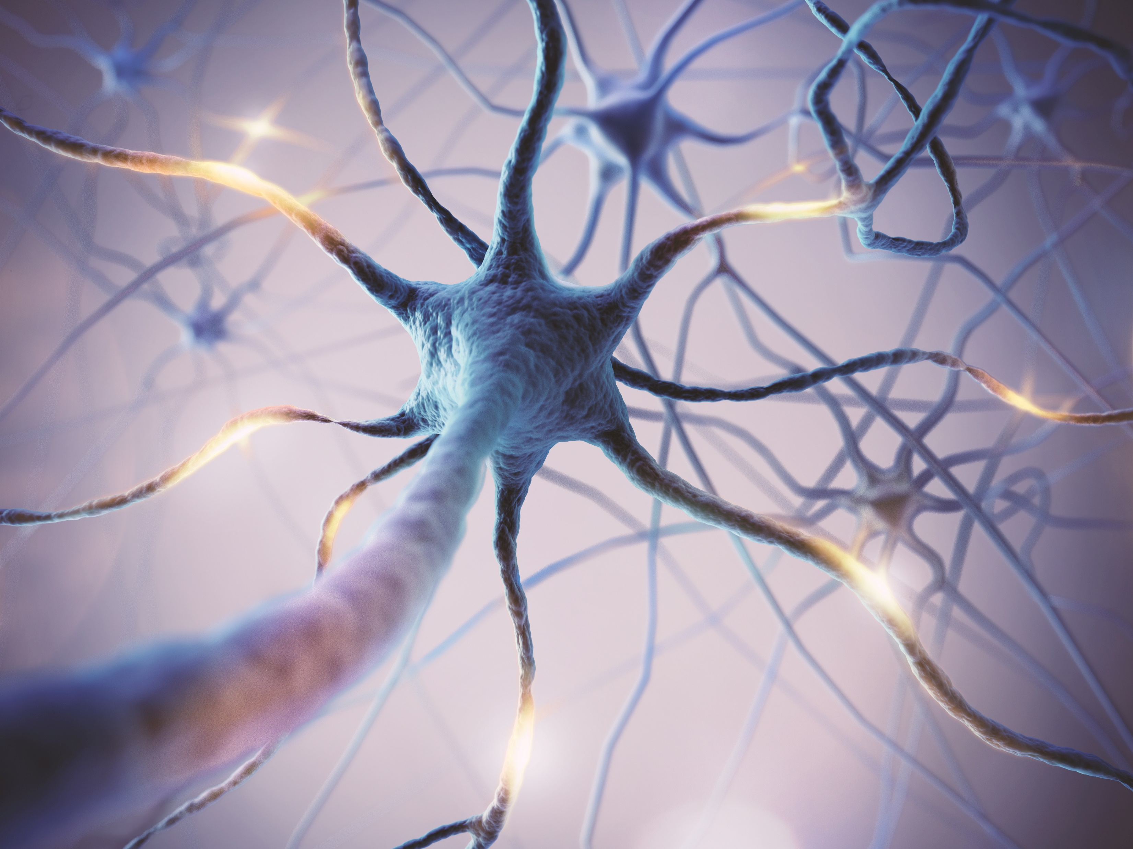
Neural pathways…
Neuron
Axon

Slide 4
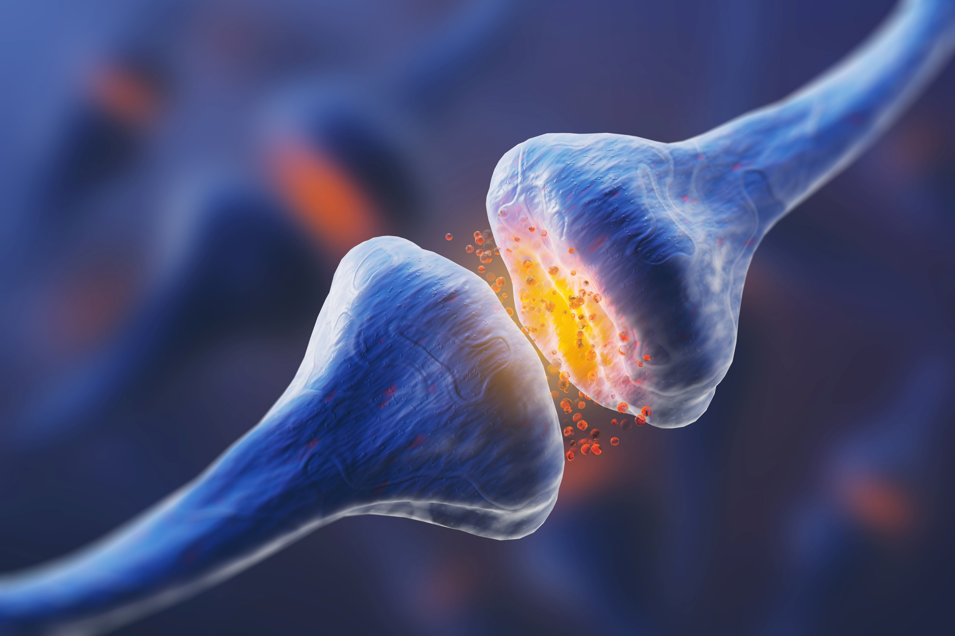
Synapsis
(axon verbingen)
Neurotransmitter molecules
dopamine (signalversterkend >> motiverend)
serotonin (signalremmend >> rustgevend)

Slide 6
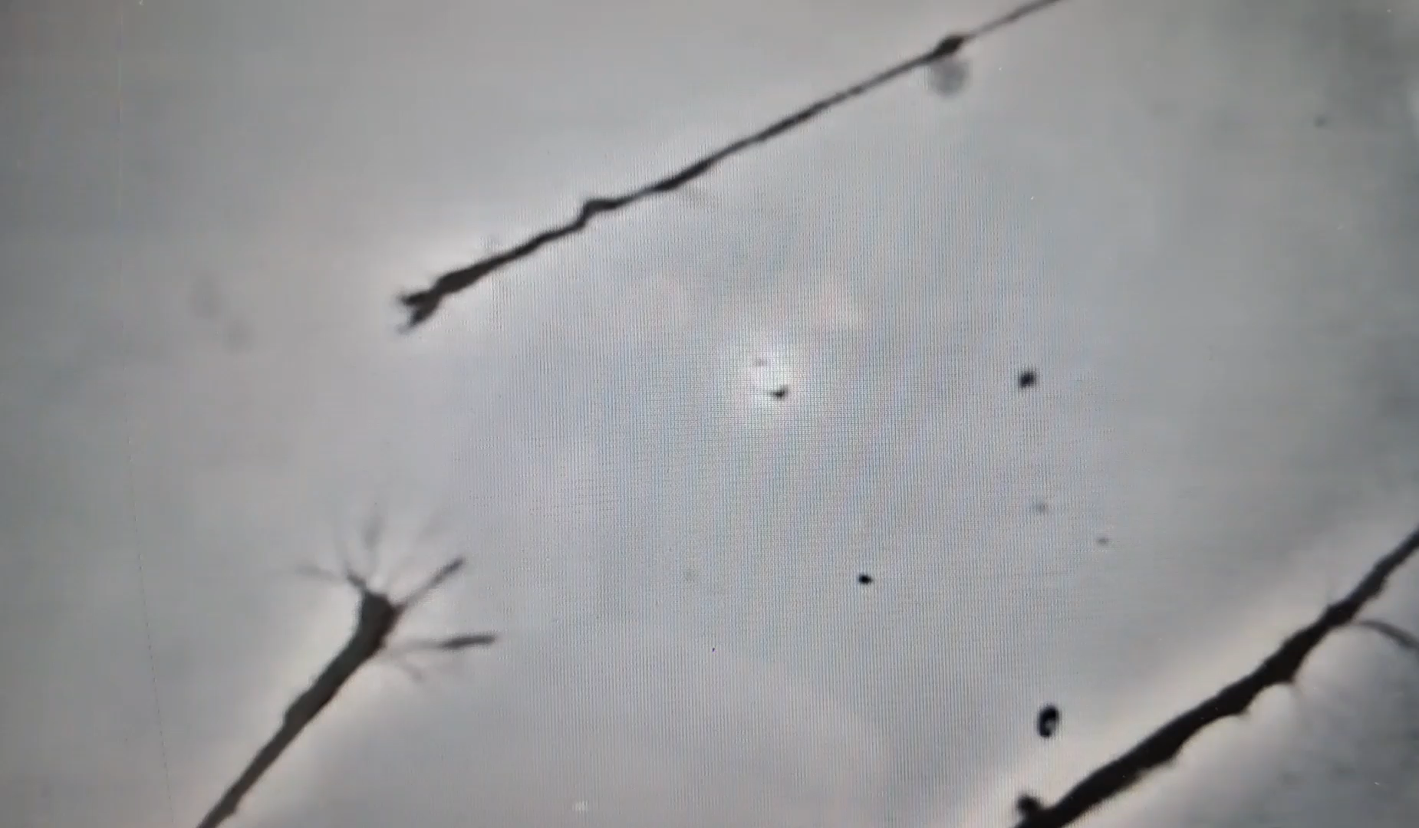
Het moment van leren

Slide 7
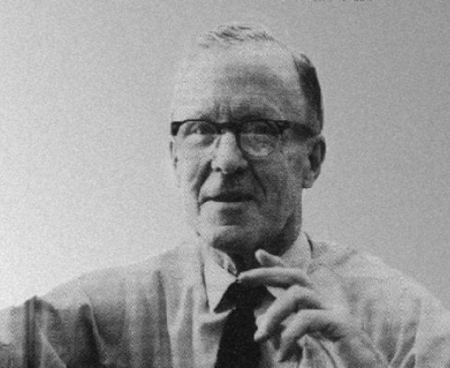
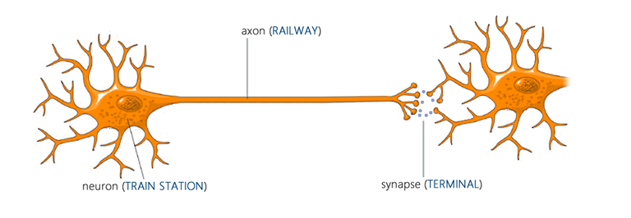
(Donald Hebb 1949)
‘’Neurons that fire together wire together!’’

Slide 8
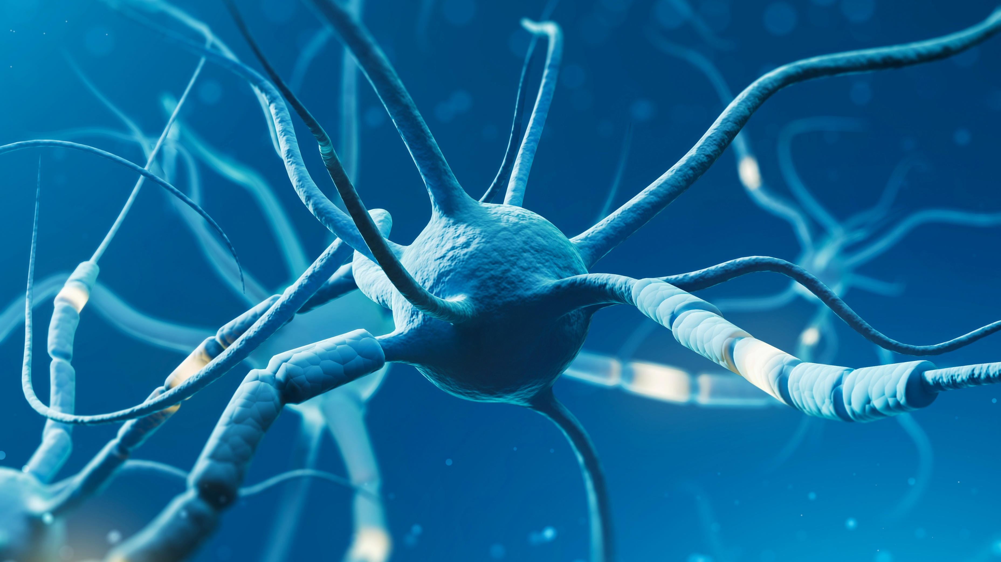
Myelination…
Myelin
(isolatie)
250 keer snellere verbinding
door betere isolatie!
Ongewenste verbindingen kan je niet in een keer verwijderen!

Slide 9
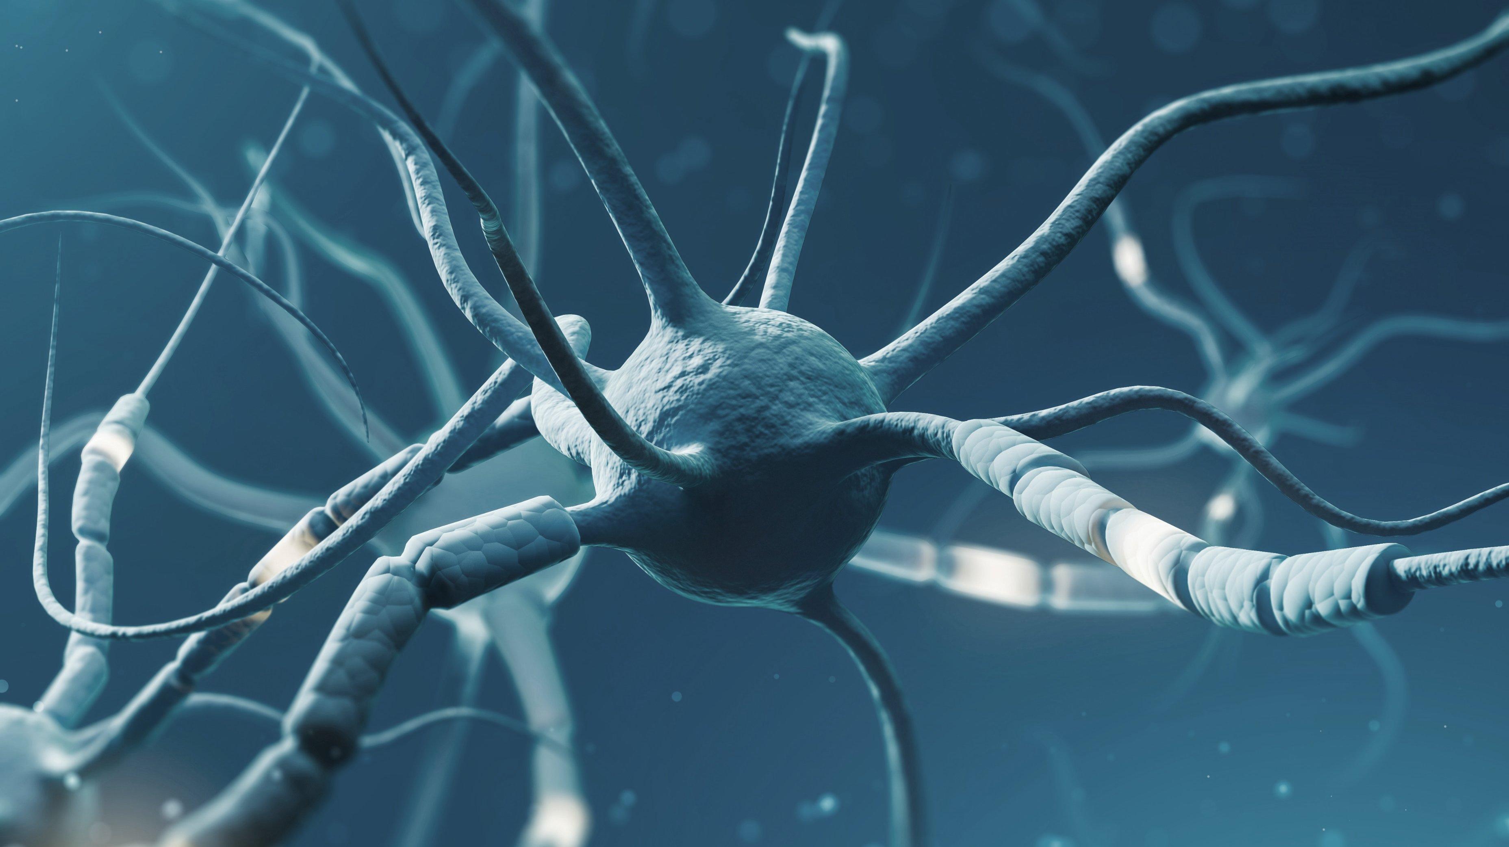
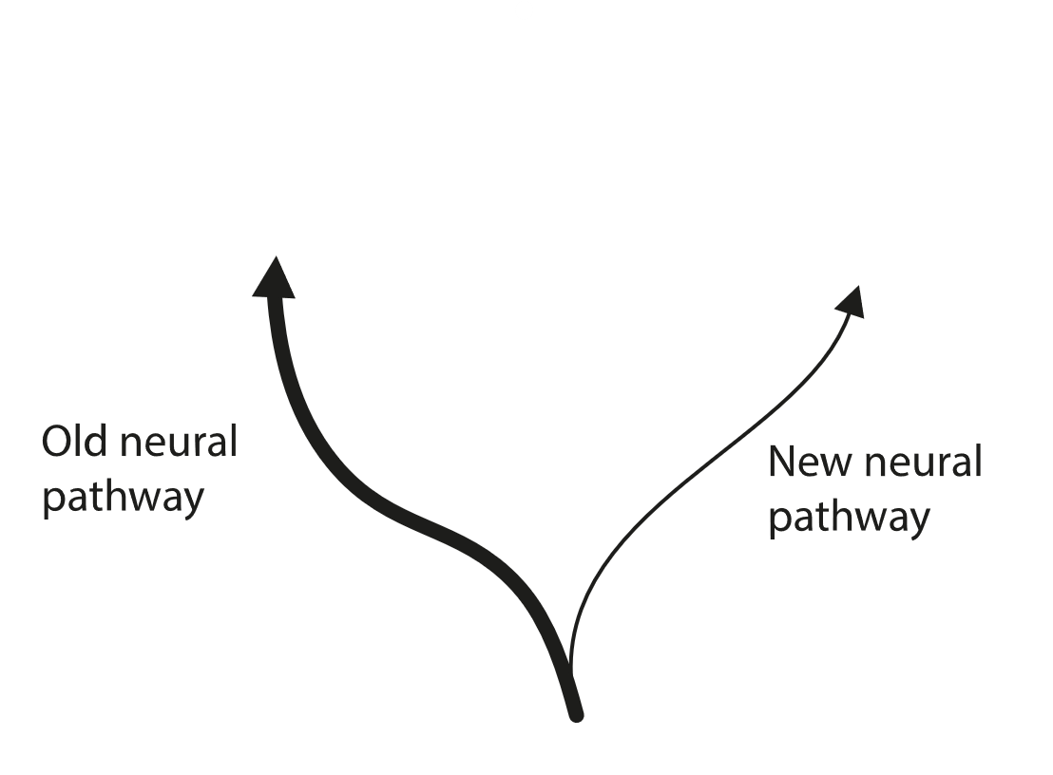
Het veranderen van bestaande neurale paden
Demotivated ☹
Motivated ☺
Sterke verbinding
(dikke myelin laag)
zwakke verbinding
(zonder myelin laag)
Situation
as trigger

Slide 10
Het voorkomen van het terugvallen in oude gedrags en gedachtenpatronen is bijna onmogelijk…
Demotivated ☹
Motivated ☺
Situation
as trigger

Slide 11
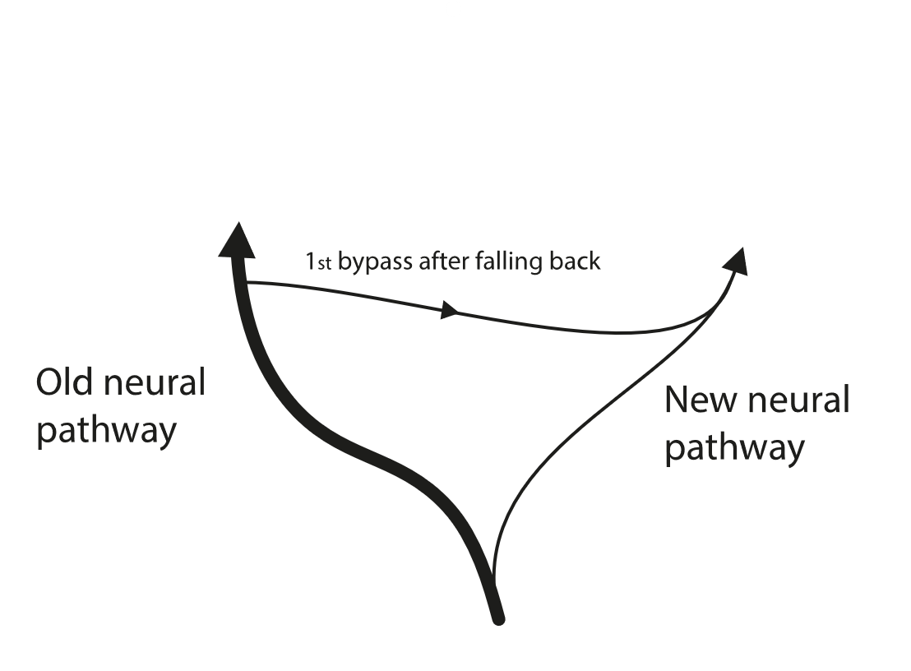
En dat biedt juist een bijzondere oplossing!
Demotivated ☹
Motivated ☺
Situation
as trigger

Slide 12
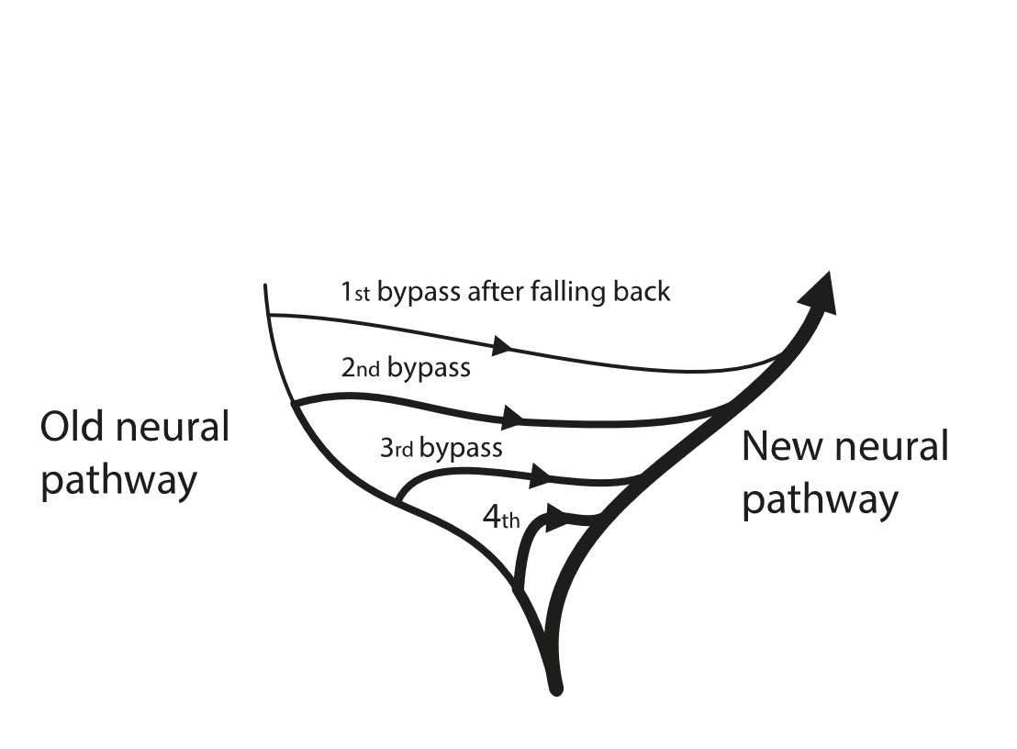
Oude verbinding verzwakt en verdwijnt langzaam !
Demotivated ☹
Motivated ☺
De nieuwe verbindigen worden steeds sterker !
Situation
as trigger

